Slide 1


18 paskaita. Loginimas
2 LYGIS
2022
Python pažengusiųjų kursai

Slide 2
Bet pirmiau kartojimas :)

Slide 3
13 paskaita. Loginimas
Failai

Slide 4
13 paskaita. Loginimas
Properties

Slide 5
13 paskaita. Loginimas
UNIT

Slide 6
13 paskaita. Loginimas
Flask

Slide 7
13 paskaita. Loginimas
GIT

Slide 8
18 paskaita. Loginimas
2 LYGIS
2022
Python pažengusiųjų kursai

Slide 9
13 paskaita. Loginimas
Šiandien išmoksite
01
Susipažinsime su logging biblioteka
02
Įrašyti logos į failus
03
Susipažinsime su klaidų logginimu

Slide 10
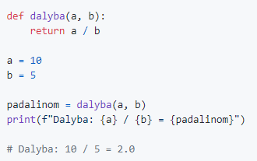
13 paskaita. Loginimas
Kaip tikriname kodą PRINT funkcijų pagalba

Slide 11
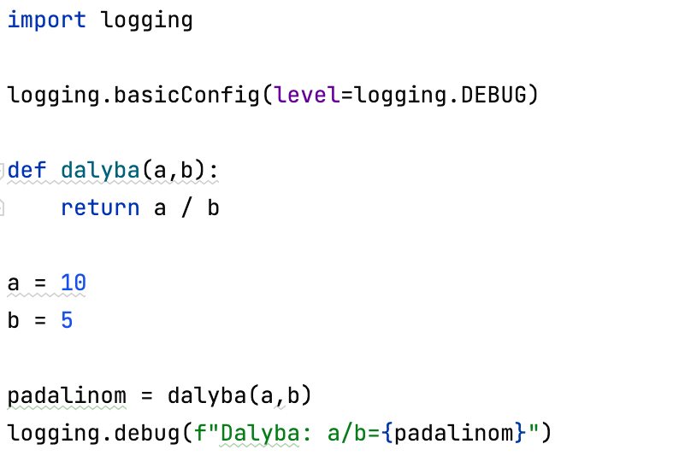
13 paskaita. Loginimas
Kaip tikriname kodą loginimo pagalba

Slide 12
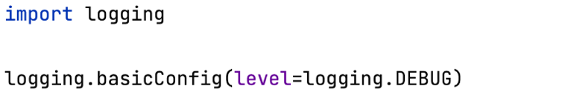
13 paskaita. Loginimas
Kokie yra loginimo pranešimų lygiai
DEBUG Detailed information, typically of interest only when diagnosing problems.
INFO Confirmation that things are working as expected.
WARNING An indication that something unexpected happened, or indicative of some problem in the near future (e.g. ‘disk space low’). The software is still working as expected.
ERROR Due to a more serious problem, the software has not been able to perform some function.
CRITICAL A serious error, indicating that the program itself may be unable to continue running.

Slide 13
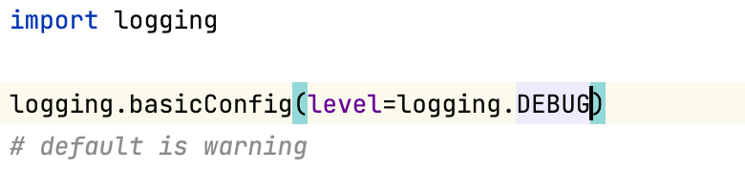
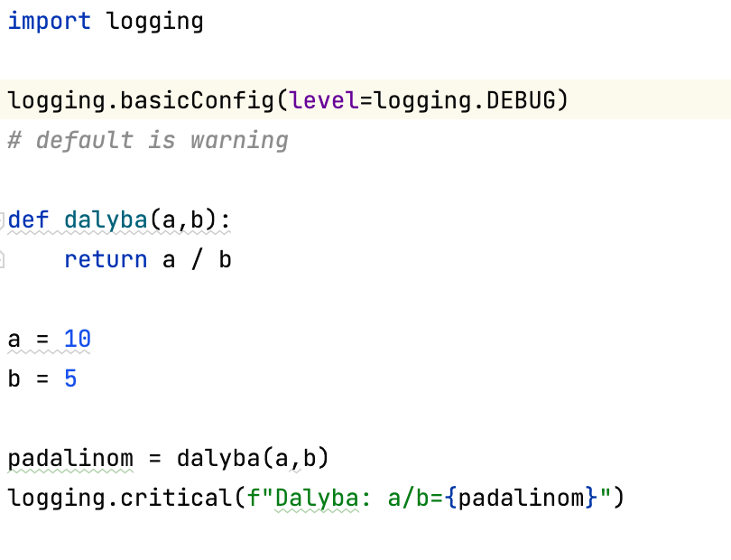
13 paskaita. Loginimas
Kaip nustatyti loginimo pranešimų lygį

Slide 14
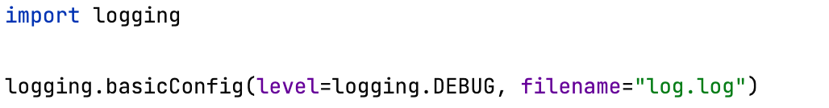
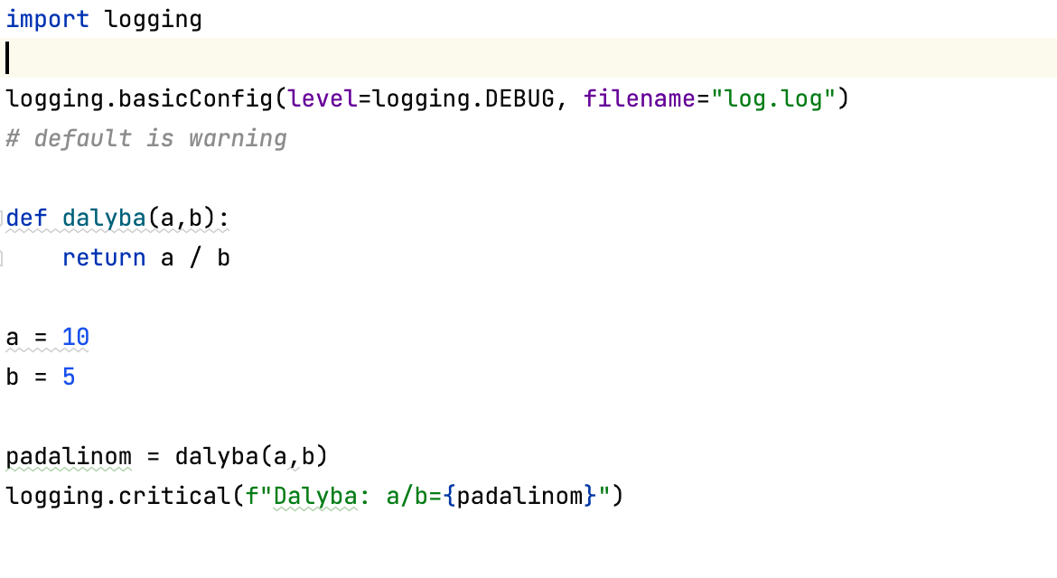
13 paskaita. Loginimas
Kaip nustatyti loginimą į failą

Slide 15
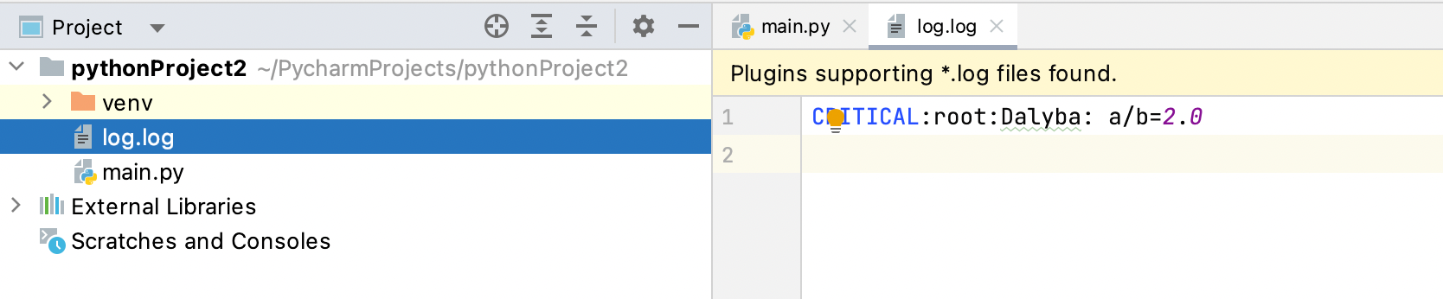
13 paskaita. Loginimas
Erroras išsaugojamas faile

Slide 16
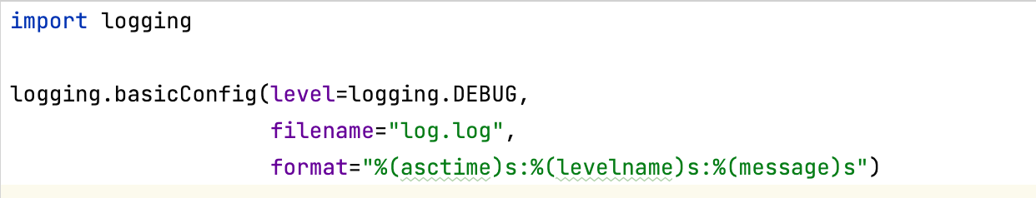
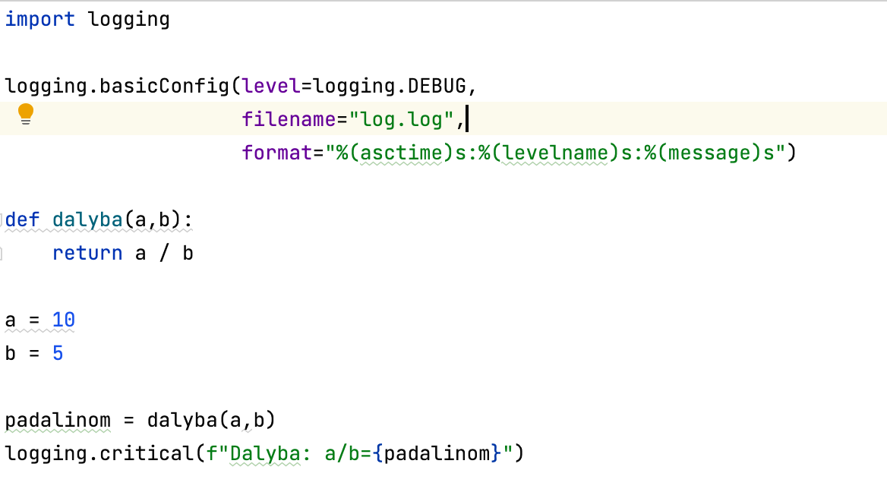
13 paskaita. Loginimas
Kaip nustatyti loginimo pranešimų formatą

Slide 17
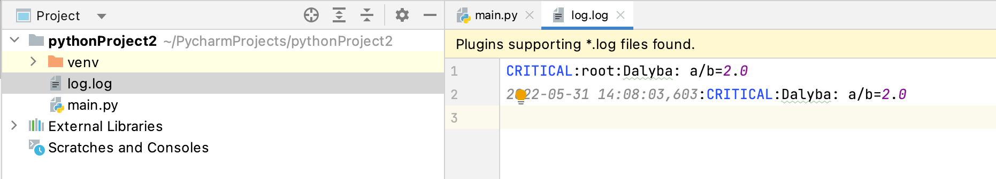
13 paskaita. Loginimas
Erroras išsaugojamas faile

Slide 18
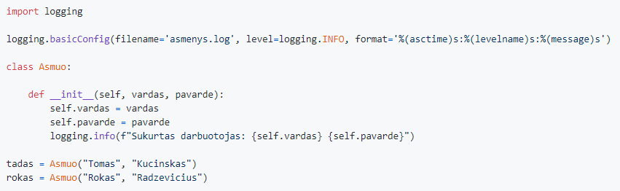
13 paskaita. Loginimas
Loginimas su objektais

Slide 19
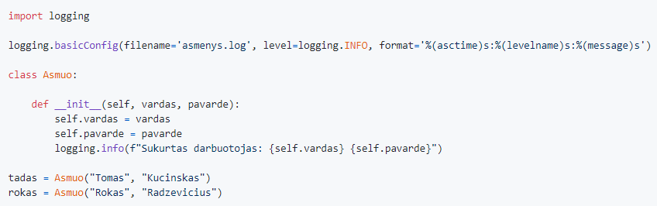
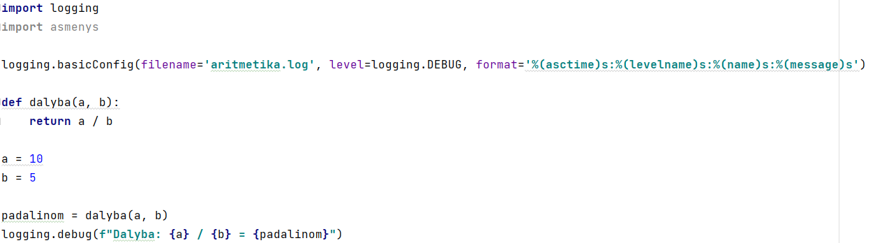
13 paskaita. Loginimas
Problema su logging naudojimu keliuose moduliuose
Failas asmenys.py
Problemos demonstracija:
python3 aritmetika.py
Failas aritmetika.py

Slide 20
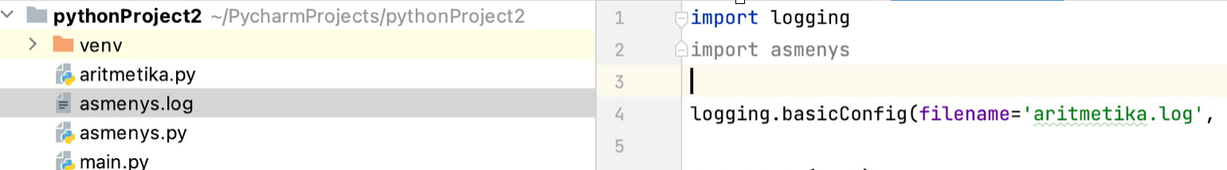
13 paskaita. Loginimas
Problema su logging naudojimu
Nesukuriamas aritmetika.log failas

Slide 21
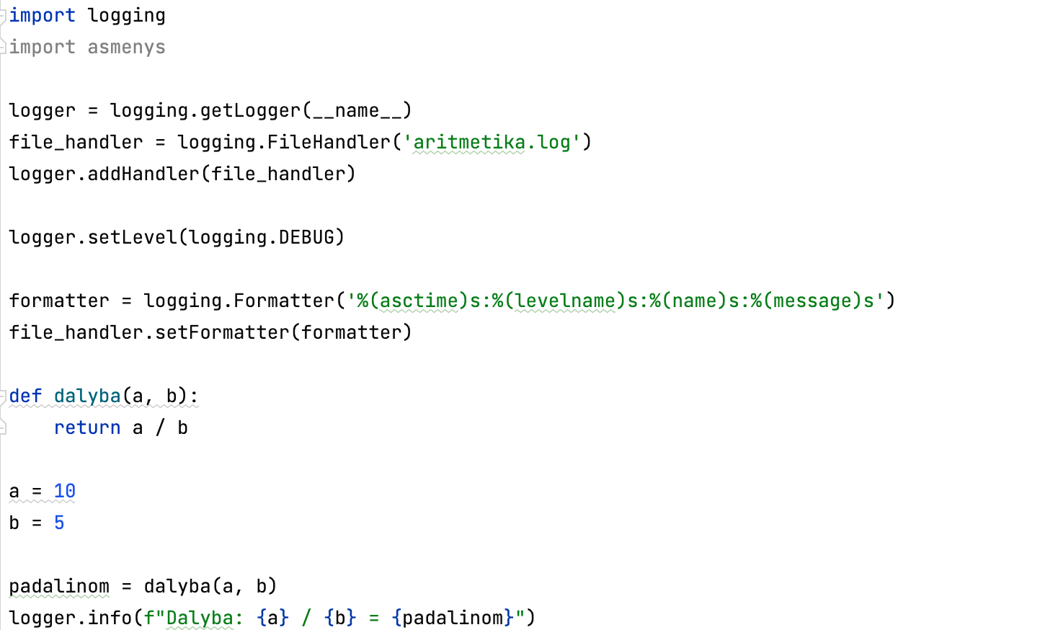
13 paskaita. Loginimas
Failas aritmetika.py
Custom Loggeriai (savo logerio sukūrimas aritmetika.py faile)
Išsprendžiame problemą, dabar gausime abu logus
python3 aritmetika.py

Slide 22
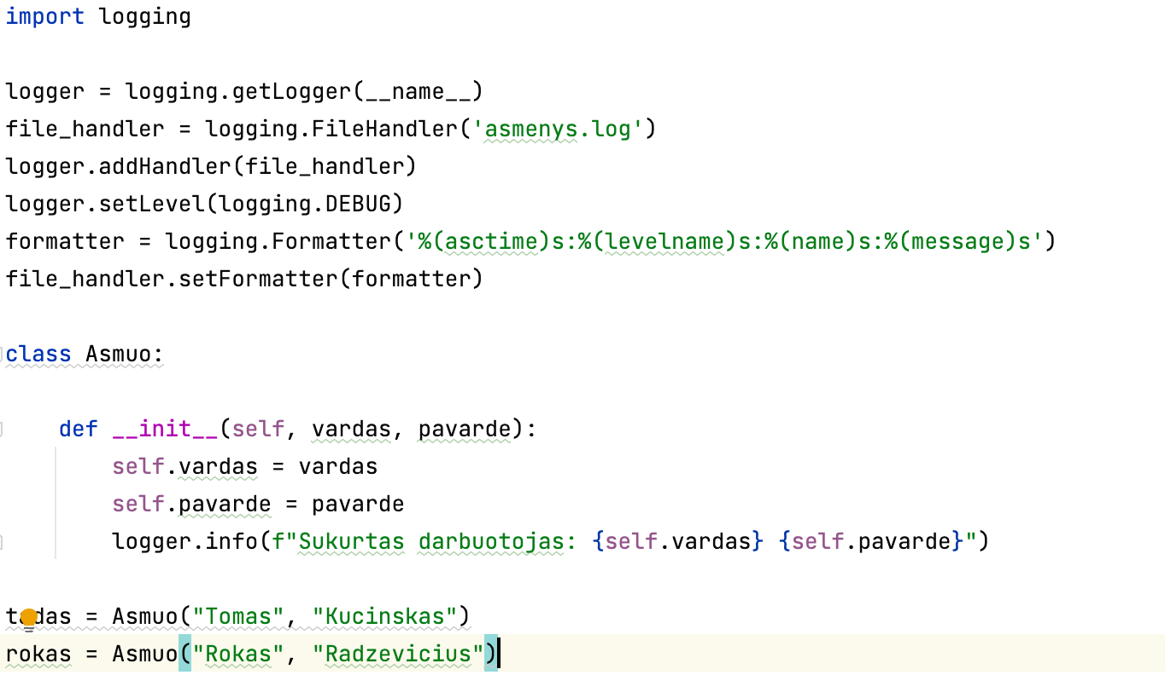
13 paskaita. Loginimas
Failas asmenys.py
Custom Loggeriai (custom logerį pritaikome ir kitam failui)
Gausime du atskirus logus skirtingiems moduliams

Slide 23
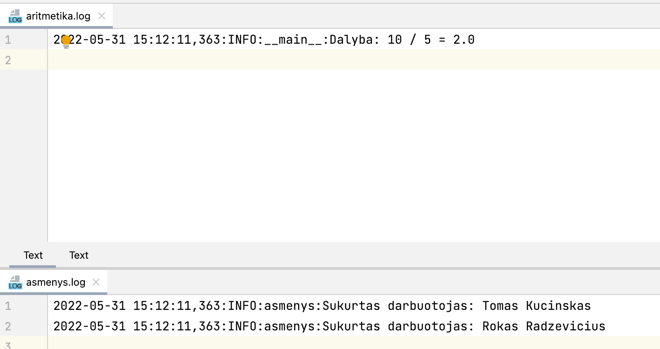
Custom Loggeriai
13 paskaita. Loginimas
Gausime du atskirus logus skirtingiems moduliams

Slide 24
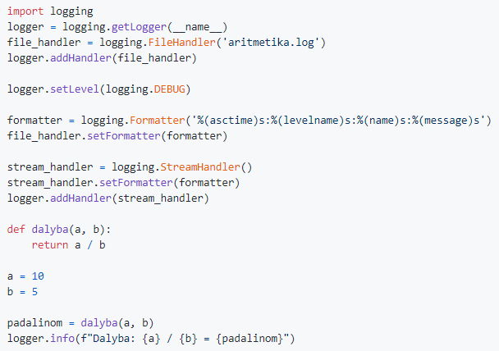
13 paskaita. Loginimas
Kaip loginti klaidas ir į failą ir į konsolę

Slide 25
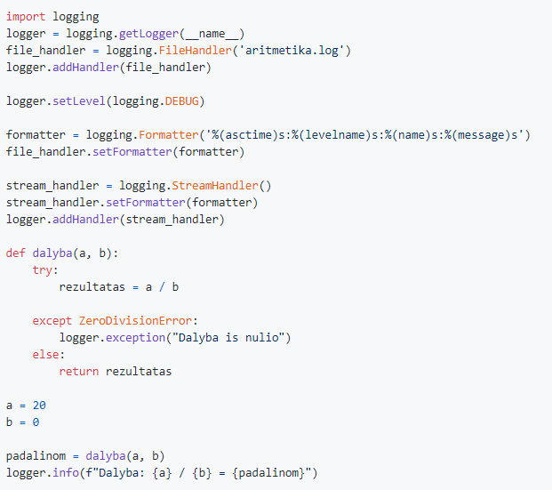
13 paskaita. Loginimas
Kaip loginti klaidas

Slide 26
13 paskaita. Loginimas
Užduotis nr. 1
Sukurti funkcijas, kurios:
Gražintų visų paduotų skaičių sumą (su *args argumentu)
Gražintų paduoto skaičiaus šaknį (panaudoti math.sqrt())
Gražintų paduoto sakinio simbolių kiekį (su len())
Gražintų rezultatą, skaičių x padalinus iš y
Nustatyti standartinį logerį (logging) taip, kad jis:
Saugotų pranešimus į norimą failą
Pranešimai turi būti tokiu formatu: data/laikas, logginimo lygis, žinutė
Kiekviena funkcija turi sukurti INFO lygio log pranešimą apie tai, ką atliko, pvz.:

Slide 27
13 paskaita. Loginimas
Užduotis nr. 2
Perdaryti 1 užduoties programą, kad:
Į šaknies funkciją padavus string tipo argumetrą, į log failą būtų išsaugoma išimties klaida su norimu tekstu
Į dalybos funkciją antrą argumentą padavus 0, į log failą būtų išsaugoma išimties klaida su norimu tekstu
Patarimas: panaudoti try/except/else, logging.exception()

Slide 28
13 paskaita. Loginimas
Užduotis nr. 3
Perdaryti 2 užduoties programą (paeiliui), kad:
Dalybos funkcija būtų perkelta į dalyba.py modulį
dalyba.py faile iškviesti dalybos funkciją
Like veiksmai eina į aritmetika.py modulį
aritmetika.py faile importanti dalybą
Iškviesti artimetika modulį (python3 aritmetika.py)
Atlikus veiksmus surast problemą su logais (ar išsaugomi abu logai?)
Perrašyti logginga:
Kiekvienam moduli sukuriamas Savas loggers, kuris fiksuoja visus anksčiau aprašytus pranešimus
Skirt loggers ne tik išsaugotų pranešimus faile, bet ir atvaizduotų juos konsolėje
Iškviesti artimetika modulį (python3 aritmetika.py)
Patikrinti ar dingo prieš tai minėta problema

Slide 29
13 paskaita. Loginimas
PAPILDOMAI
Savarankiškai su konsultacijomis bandyti atlikti paskutines temų užduotis

Slide 30
13 paskaita. Loginimas
LogRecord attributes
https://docs.python.org/3/library/logging.html#logrecord-attributes
Loginimo bibliotekos atributų informacija
Naudinga informacija

